Slide 1

StandStock
Gestión de Inventario Multiplataforma Real-Time
Fase 2: Consolidación Arquitectónica Móvil
Juan Ignacio Redondo González
Notes:
Estimada comisión, muy buenas tardes. Mi nombre es Juan Ignacio Redondo González y hoy presento la defensa de la Fase 2 del proyecto StandStock: Gestión de Inventario Multiplataforma Real-Time para stands y puntos de venta en micro-retail. El foco central de esta fase ha sido la consolidación de la arquitectura móvil del sistema mediante la migración a Firebase, la implementación de un sistema robusto de control de accesos basado en roles (RBAC), el desarrollo del flujo de cierre de caja auditado, y la inicialización y despliegue del panel web administrativo en React.

Slide 2




El Problema Operativo del Stand
Fricción Operativa
Invisibilidad de Stock
Arqueo diario manual ineficiente.
Nula visibilidad en tiempo real.
Procesos propensos a errores humanos.
Quiebres recurrentes de inventario.
Notes:
El problema operativo en los stands físicos se ubica en dos áreas críticas. Por un lado, la alta fricción operativa en el arqueo diario de caja, que se realizaba manualmente consumiendo hasta 30 minutos al final de cada turno y dando lugar a recurrentes errores matemáticos. Por otro lado, la invisibilidad del stock por falta de una sincronización en tiempo real con el inventario, lo que provoca quiebres de stock inadvertidos y pérdidas inmediatas de venta, afectando tanto a los vendedores como a la administración del negocio.

Slide 3







Objetivos Estratégicos Fase 2
Migrar datos para sincronización reactiva.
Implementar control de acceso RBAC.
Desarrollar módulo de cierre de caja.
Desplegar entorno web de administración.
Notes:
Para abordar estas problemáticas, definimos cuatro objetivos estratégicos para la Fase 2: Primero, migrar el almacenamiento de Supabase a Firebase Firestore, habilitando sincronización reactiva en tiempo real. Segundo, implementar un control de accesos RBAC (vendedor, administrador, super administrador) para resguardar la seguridad. Tercero, programar la pantalla móvil de Cierre de Caja con arqueo por método de pago y generación local de reportes CSV. Y cuarto, inicializar y desplegar en producción el panel web administrativo.

Slide 4
Metodología Ágil: Scrum Iterativo
Sprint
Cierre
Desarrollo de incrementos funcionales.
Integración continua y calidad.
Planificación
Review
Priorización de historias de usuario.
Validación técnica y usabilidad.
SCRUM adaptado para desarrollador único con sprints de 2 semanas.
Notes:
La metodología de desarrollo aplicada fue Scrum, adaptada al rol de desarrollador único en sprints de dos semanas. Este enfoque iterativo e incremental nos permitió priorizar el desarrollo del módulo de cierre de caja en respuesta a las necesidades críticas del cliente. La división clara en planificación de sprint, desarrollo enfocado en incrementos de software funcionales y revisiones continuas, facilitó la detección temprana de deuda técnica y garantizó la calidad general del entregable de forma progresiva.

Slide 5






Desarrollo: Hitos y Construcción
Migración BaaS
Modelo RBAC
Cierre de Caja
Implementación exitosa en Firebase.
Tres roles endurecidos por stand.
Cálculos matemáticos automatizados.
Notes:
En el desarrollo de la solución se lograron tres hitos de construcción fundamentales: Primero, el montaje del backend serverless en Firebase, adaptando todos los servicios móviles a Firestore. Segundo, el endurecimiento de la seguridad de la aplicación móvil aplicando controles RBAC que limitan las pantallas y acciones visibles según el rol del usuario autenticado. Y tercero, la programación lógica de la pantalla del Cierre de Caja, enlazándola a la colección 'cierres_dia' para automatizar el arqueo.

Slide 6
Desafíos Técnicos y Resoluciones
Desafío Técnico Detectado | Solución de Ingeniería Aplicada
Bloqueo Hosting APK (Firebase) | Distribución mediante GitHub Releases CDN.
Overflows visuales en Login | Layouts adaptativos con SingleChildScrollView.
Asignación estática de stands | Implementación de propagación dinámica.
Deuda técnica acumulada | Refactorización completa y análisis limpio.
Notes:
Durante el desarrollo enfrentamos desafíos técnicos complejos. Resolvimos el bloqueo de Firebase Hosting al intentar alojar el instalador APK móvil en el plan Spark, migrando el binario a GitHub Releases. También corregimos overflows visuales en el Login móvil aplicando SingleChildScrollView. Diseñamos un sistema dinámico de asignación y desasignación de vendedores a stands. Por último, mitigamos la deuda técnica acumulada eliminando llamadas de consola redundantes y widgets obsoletos.

Slide 7
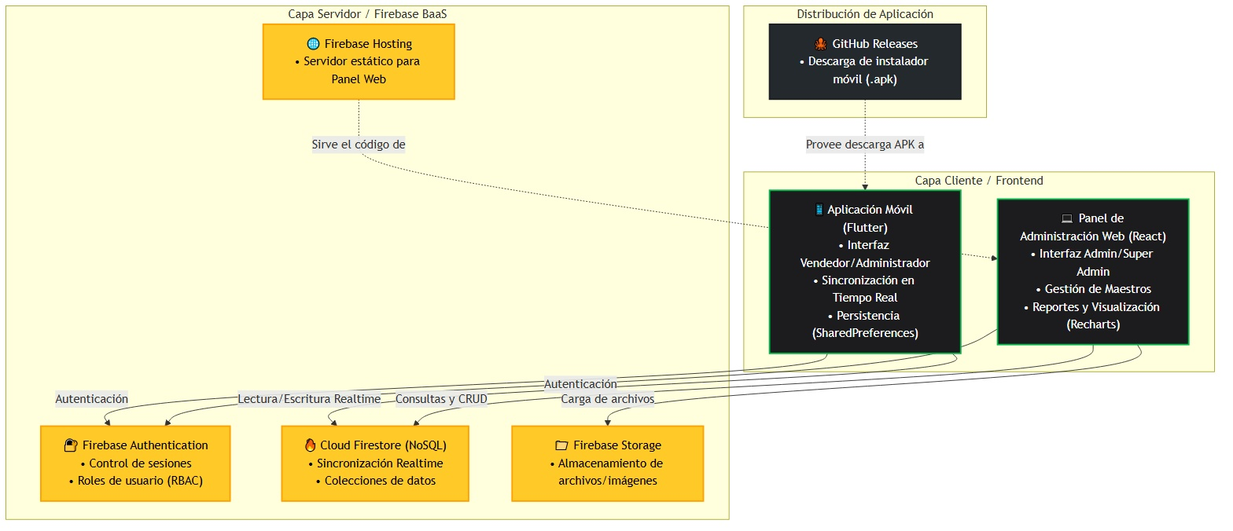
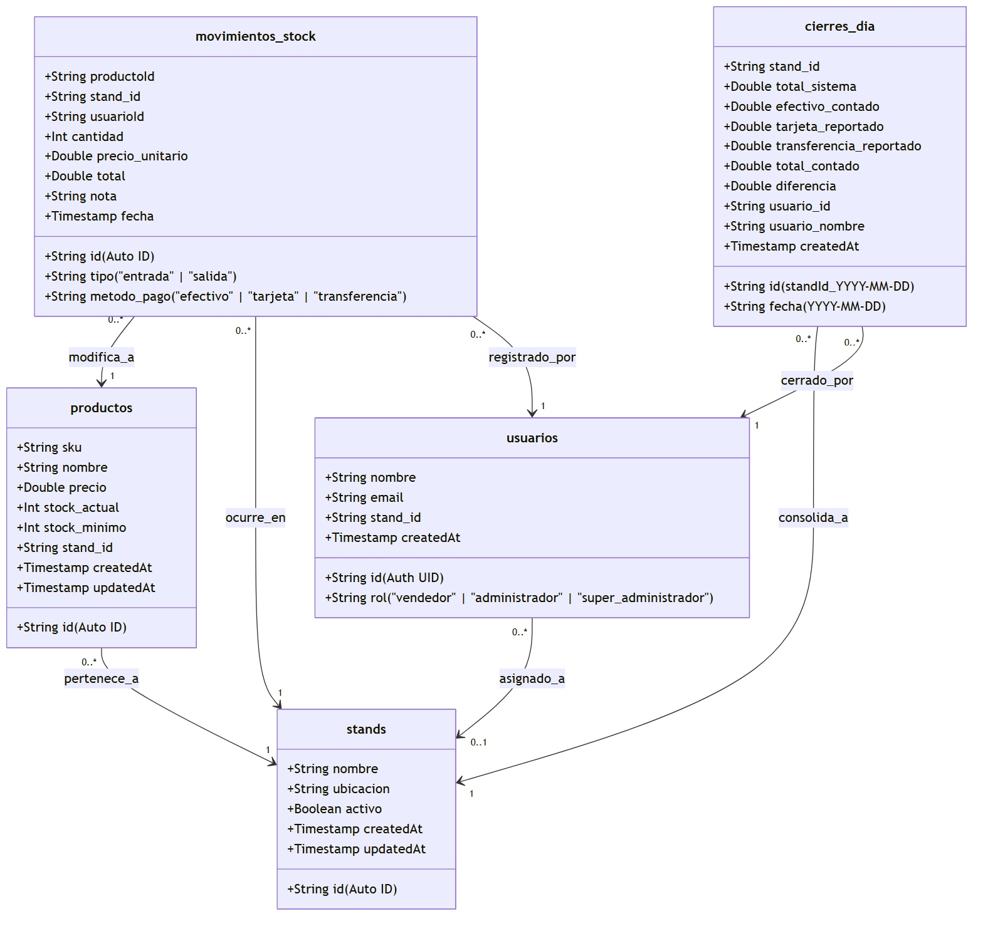
Ingeniería: Arquitectura y Datos
Estructura Serverless: Flutter y React conectados a la nube.
Esquema NoSQL: Colecciones optimizadas en Firestore.
Seguridad: Validación robusta en capa de datos.
Notes:
Desde la ingeniería de software, la solución se basa en una arquitectura cliente-servidor serverless en la nube. Los clientes (Flutter en móvil y React en web) consumen los servicios integrados de Firebase. El diseño del modelo NoSQL en Firestore utiliza cinco colecciones optimizadas: usuarios, productos, stands, movimientos_stock y cierres_dia. Las relaciones se manejan mediante referencias cruzadas lógicas, asegurando consistencia de datos y lecturas eficientes en tiempo real.

Slide 8
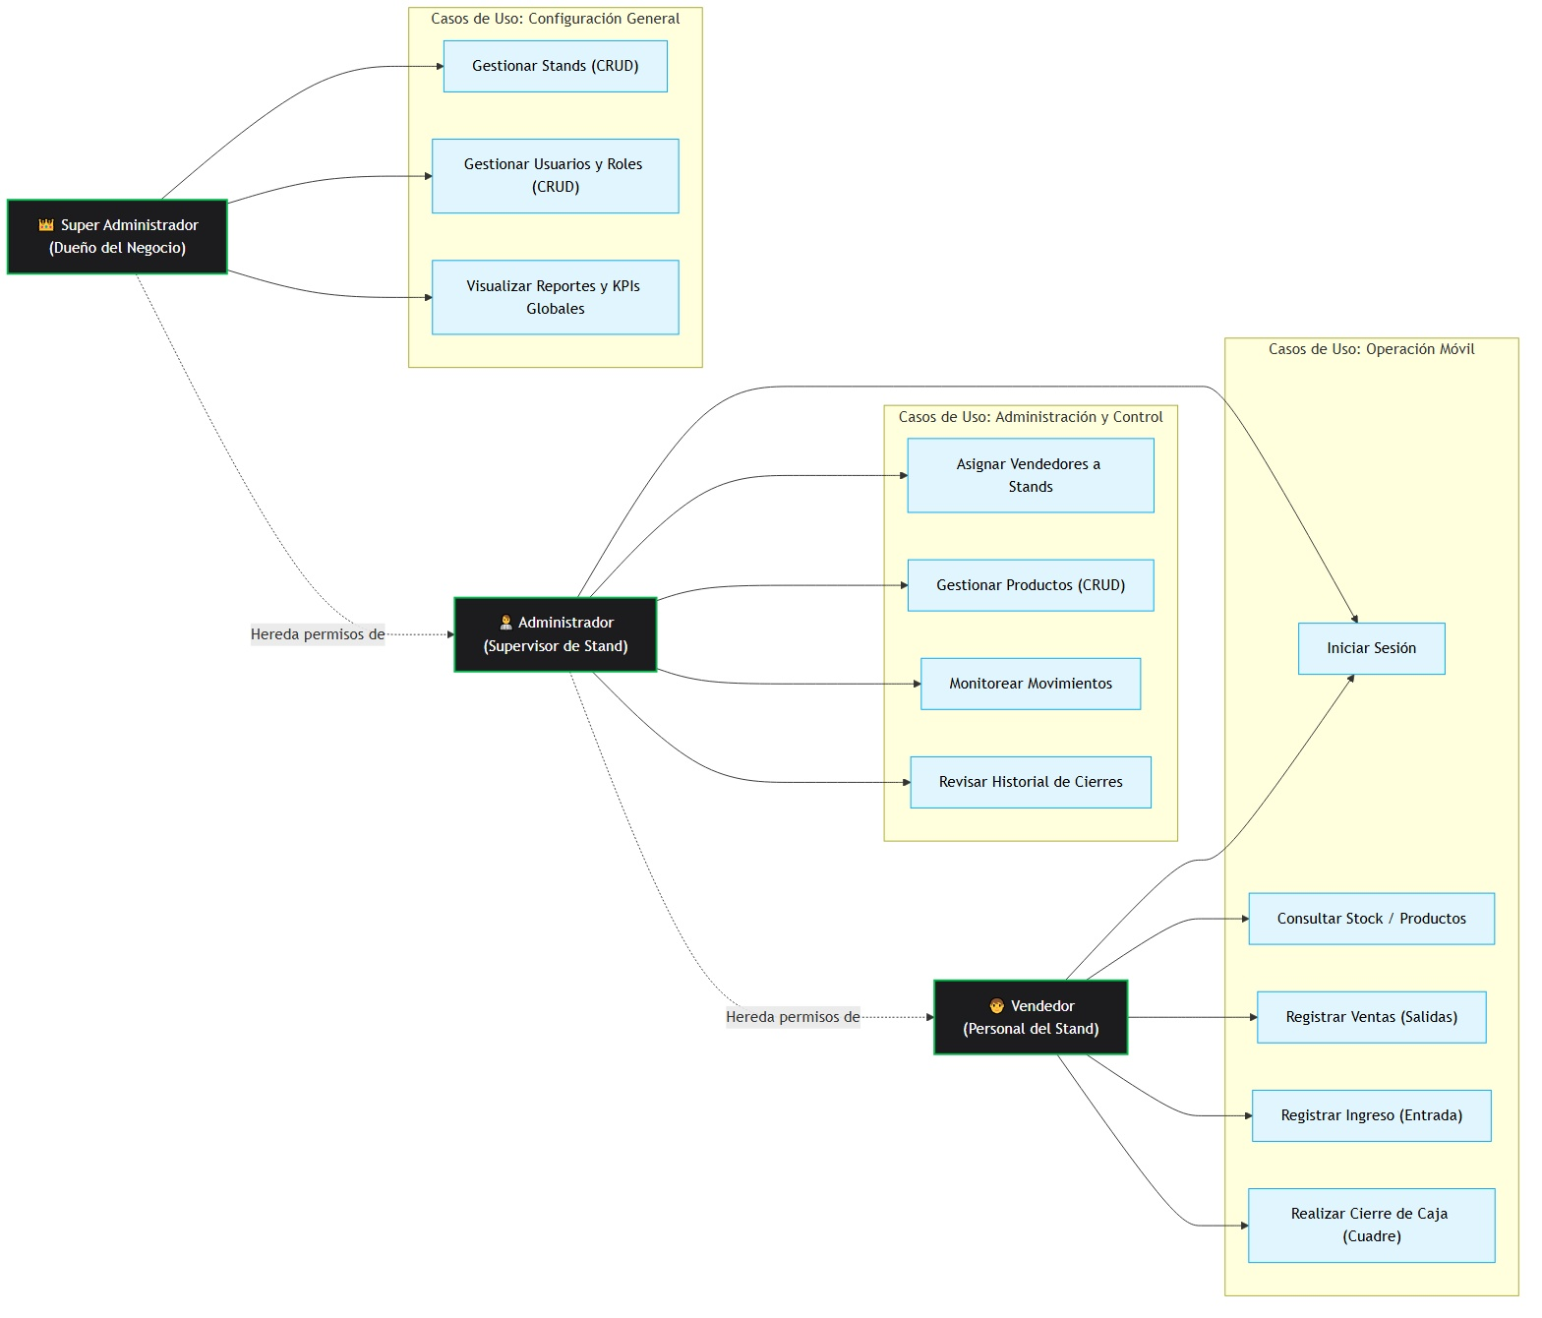
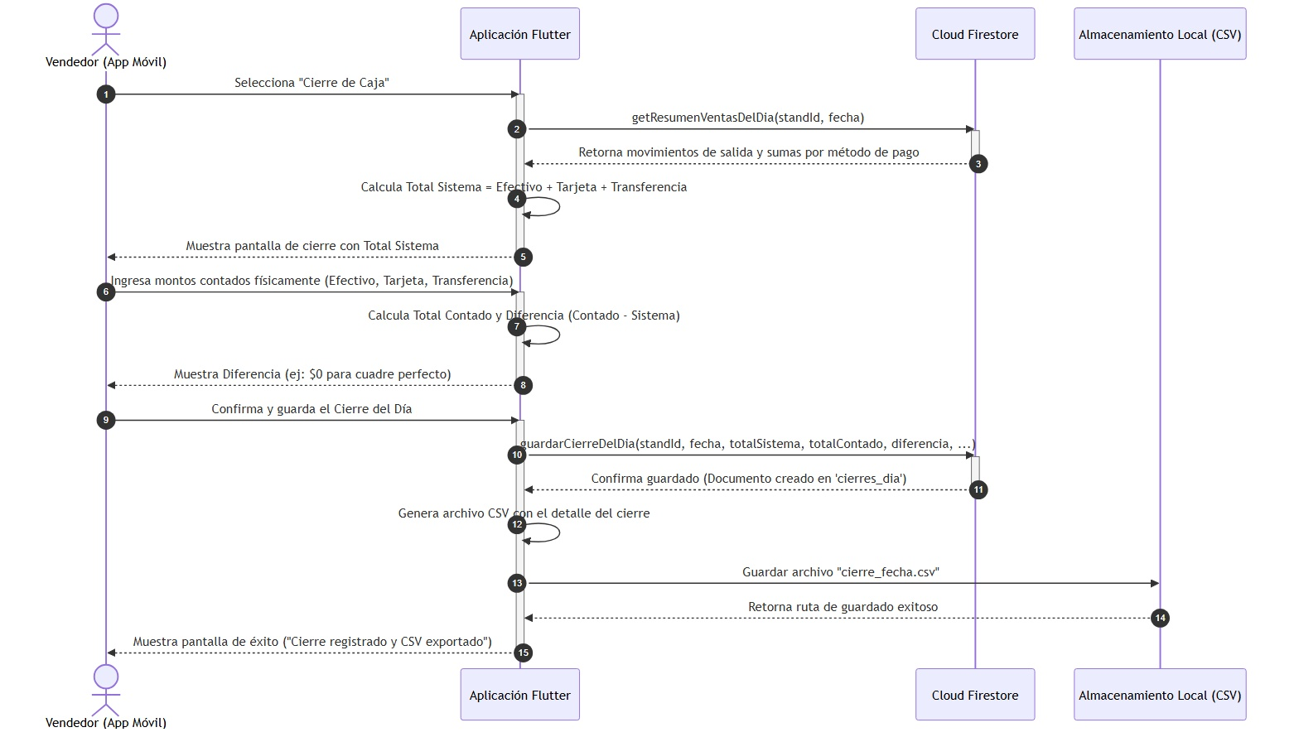
Ingeniería: Procesos y Control
Casos de Uso: Control estricto de roles RBAC.
Secuencia: Flujo técnico de arqueo auditado.
Exportación: Generación transparente de reportes CSV.
Notes:
El control de procesos se formaliza mediante dos diagramas de ingeniería. El diagrama de casos de uso define los límites del sistema y restringe el acceso según el rol de autenticación del usuario. El diagrama de secuencia ilustra el flujo del Cierre de Caja: la aplicación móvil calcula el Total Sistema sumando los movimientos de salida del día, el vendedor digita el dinero físico contado por método de pago, el sistema calcula la diferencia y genera un archivo CSV local como respaldo físico, persistiendo el registro en Firestore.

Slide 9
Resultados: Impacto Operacional
80%
Cierre rápido: De 30 a solo 5 minutos.
Precisión total: Error de cálculo eliminado.
Producción: Panel web operativo y escalable.
Ahorro de Tiempo
Notes:
Los resultados de StandStock demuestran un impacto operacional inmediato. Hemos logrado un ahorro de tiempo del 80% en el arqueo diario de caja, reduciéndolo de 30 minutos a solo 5 minutos diarios. Además, se eliminó por completo el error de cálculo humano mediante validaciones de diferencias automatizadas en tiempo real. Por último, completamos con éxito la compilación de producción y el despliegue del panel web React en el hosting oficial de Firebase en https://standstockdb.web.app/.

Slide 10
Cierre
StandStock: Solución Robusta y Lista para Producción
Juan Ignacio Redondo González Portafolio de Título - Fase 2
Notes:
En conclusión, la Fase 2 de StandStock consolida una arquitectura multiplataforma robusta, reactiva y segura en tiempo real, resolviendo problemas críticos del sector de micro-retail y lista para escalar hacia la Fase 3 de reportería analítica avanzada. Muchas gracias por su atención y quedo a total disposición de la comisión evaluadora para responder a sus preguntas.

